Slide 1
Wspólne, WielkoPiątkowe czytanie Listu do Efezjan
Wielki Piątek, 10 kwietnia 2020 roku, godzina 20.oo
Wojciech Apel
wojtek@pp.org.pl 601425019

Slide 2
Osoby
Piotr Pytel
Marcin Gocha
Bartek Dobry z Coworku
Raf Dz
Iren z KFC
Kuba z KFC
Przemo: z Poznania znajomy Michala Żiory, (nawrócił się po słuchał Fabiana)
Edyta Kwiatkowska? - znajoma Piotra, robiła wykłady na ARP

Slide 3
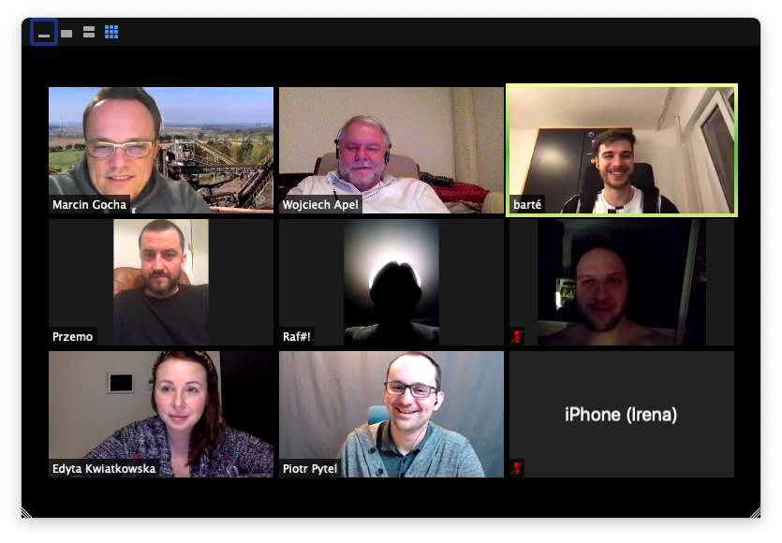

Slide 4
Zaproszenie
Zachęcony tymi telekonferencjami pomyślałem, że jutro, przy Wielkim Piątku możemy razem przeczytać kawałem Biblii. Dobrym kawałkiem będzie początek Listu do Efezjan (rozdział 1, albo pół, albo dalej, nawet rozdział 2). Dlaczego to? Bo tam jest ślicznie opisane to co Bóg uczynił dla nas właśnie w Wieki Piątek i w Wielkanoc.
Kto więc chce - zapraszam. Zaczniemy o godzinie 20.oo, aby uczestniczyć dobrze jest mieć zainstalowaną na smartfonie aplikację ZOOM, albo lepiej - zainstalowaną na komputerze. Mikrofon konieczny, kamerka wskazana, Biblia (poczytamy Tysiąclatkę, ale też sprawdzimy jak się rzeczy mają w grece) no i notes, bo warto zapisać sobie wnioski, które z tego tekstu płyną.
Join Zoom Meeting
https://zoom.us/j/545996042?pwd=REJhVkRIS2E3VmpPYitFQTF6WmRBdz09
Meeting ID: 545 996 042
Password: 1111

Slide 5
Analiza tekstu

Slide 6
Różnice w tłumaczeniach na przykładzie Ef1:13-14

Slide 7
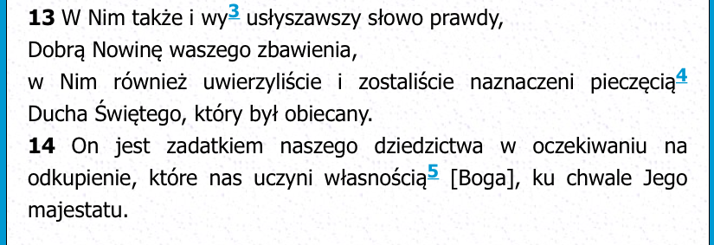
Tysiąclatka

Slide 8
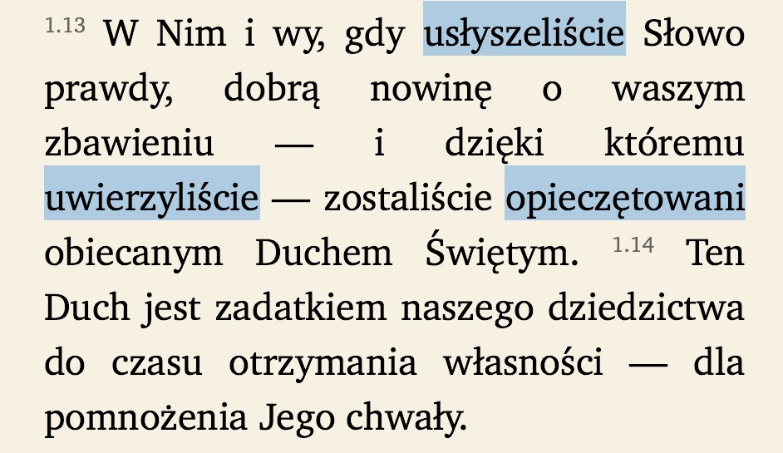
Przekład pastora Zarębyy

Slide 9
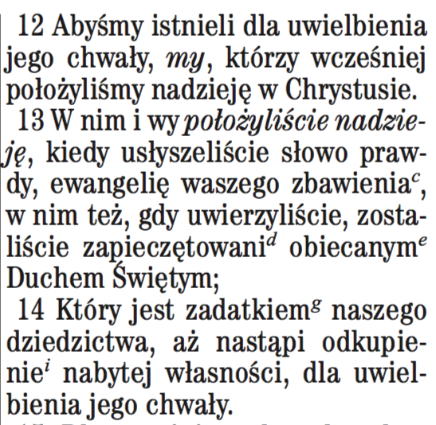
Przekład UBG

Slide 10
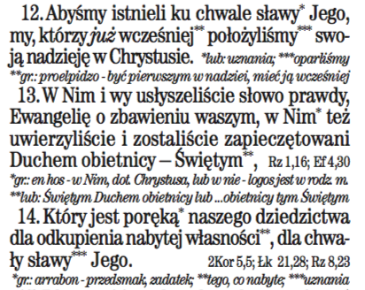
Przekład Toruński

Slide 11
Rozdział 1, tpnp

Slide 13
Ef 1:1nn tpnt
⁽¹⁾ Paweł, apostoł Jezusa Chrystusa z woli Boga, do świętych, którzy są w Efezie i wiernych w Chrystusie Jezusie.
⁽²⁾ Łaska wam i pokój od Boga, Ojca naszego i Pana Jezusa Chrystusa.
⁽³⁾ Błogosławiony Bóg i Ojciec Pana naszego Jezusa Chrystusa, Ten, który nas pobłogosławił wszelkim duchowym błogosławieństwem niebios w Chrystusie.
⁽⁴⁾ Tak jak i wybrał nas dla siebie w Nim przed założeniem świata, abyśmy byli święci i nienaganni przed Nim w miłości, ⁽⁵⁾ Przeznaczył nas dla siebie do usynowienia przez Jezusa Chrystusa, według upodobania swojej woli, ⁽⁶⁾ Ku chwale sławy swojej łaski, którą obdarzył nas w Umiłowanym.
⁽⁷⁾ W Nim mamy odkupienie przez Jego krew, odpuszczenie upadków według bogactwa Jego łaski, ⁽⁸⁾ Którą hojnie nas obdarzył we wszelkiej mądrości i roztropności.
⁽⁹⁾ Oznajmiając nam tajemnicę swojej woli według swego upodobania, które powziął w Nim, ⁽¹⁰⁾ Aby w akcie zarządzenia pełni czasów, w Chrystusie jako głowie, w jedno zgromadzić wszystko, zarówno to co w niebiosach, jak i na ziemi, w Nim, ⁽¹¹⁾ W którym też jesteśmy wybrani do dziedzictwa, my, którzy zostaliśmy przeznaczeni według postanowienia Tego, który sprawia wszystko według decyzji swojej woli, ⁽¹²⁾ Abyśmy istnieli ku chwale sławy Jego, my, którzy już wcześniej położyliśmy swoją nadzieję w Chrystusie.
⁽¹³⁾ W Nim i wy usłyszeliście słowo prawdy, Ewangelię o zbawieniu waszym, w Nim też uwierzyliście i zostaliście zapieczętowani Duchem obietnicy – Świętym, ⁽¹⁴⁾ Który jest poręką naszego dziedzictwa dla odkupienia nabytej własności, dla chwały sławy Jego.
⁽¹⁵⁾ Dlatego i ja, gdy usłyszałem o wierze waszej w Panu Jezusie i o miłości do wszystkich świętych, ⁽¹⁶⁾ Nie przestaję dziękować za was, wspominając o was w moich modlitwach, ⁽¹⁷⁾ Aby Bóg Pana naszego Jezusa Chrystusa, Ojciec chwały, dał wam Ducha mądrości i objawienia w dogłębnym poznaniu Jego, ⁽¹⁸⁾ I oświecone oczy waszego umysłu, abyście wiedzieli jaka jest nadzieja Jego powołania i jakie jest bogactwo chwały dziedzictwa Jego w świętych, ⁽¹⁹⁾ I jak przeogromną jest wielkość Jego mocy wobec nas, którzy wierzymy zgodnie z działaniem potęgi siły Jego, ⁽²⁰⁾ Którą działał w Chrystusie, gdy wzbudził Go z martwych i posadził po swojej prawicy w niebiosach, ⁽²¹⁾ Wyżej nad wszelkie zwierzchności i władze, i moce, i panowania, i wszelkie imię jakie może być wymieniane, nie tylko w tym wieku, ale i w tym nadchodzącym; ⁽²²⁾ I wszystko poddał pod Jego stopy, a Jego dał jako głowę ponad wszystkim Kościołowi, ⁽²³⁾ Który jest Jego ciałem i pełnią Tego, który sam wszystko we wszystkich napełnia sobą.

Slide 15
Ef 1:1nn tpnt
⁽¹⁾ Paweł, apostoł Jezusa Chrystusa z woli Boga, do świętych, którzy są w Efezie i wiernych w Chrystusie Jezusie. ⁽²⁾ Łaska wam i pokój od Boga, Ojca naszego i Pana Jezusa Chrystusa. ⁽³⁾ Błogosławiony Bóg i Ojciec Pana naszego Jezusa Chrystusa, Ten, który nas pobłogosławił wszelkim duchowym błogosławieństwem niebios w Chrystusie. ⁽⁴⁾ Tak jak i wybrał nas dla siebie w Nim przed założeniem świata, abyśmy byli święci i nienaganni przed Nim w miłości, ⁽⁵⁾ Przeznaczył nas dla siebie do usynowienia przez Jezusa Chrystusa, według upodobania swojej woli, ⁽⁶⁾ Ku chwale sławy swojej łaski, którą obdarzył nas w Umiłowanym. ⁽⁷⁾ W Nim mamy odkupienie przez Jego krew, odpuszczenie upadków według bogactwa Jego łaski, ⁽⁸⁾ Którą hojnie nas obdarzył we wszelkiej mądrości i roztropności. ⁽⁹⁾ Oznajmiając nam tajemnicę swojej woli według swego upodobania, które powziął w Nim, ⁽¹⁰⁾ Aby w akcie zarządzenia pełni czasów, w Chrystusie jako głowie, w jedno zgromadzić wszystko, zarówno to co w niebiosach, jak i na ziemi, w Nim, ⁽¹¹⁾ W którym też jesteśmy wybrani do dziedzictwa, my, którzy zostaliśmy przeznaczeni według postanowienia Tego, który sprawia wszystko według decyzji swojej woli, ⁽¹²⁾ Abyśmy istnieli ku chwale sławy Jego, my, którzy już wcześniej położyliśmy swoją nadzieję w Chrystusie. ⁽¹³⁾ W Nim i wy usłyszeliście słowo prawdy, Ewangelię o zbawieniu waszym, w Nim też uwierzyliście i zostaliście zapieczętowani Duchem obietnicy – Świętym, ⁽¹⁴⁾ Który jest poręką naszego dziedzictwa dla odkupienia nabytej własności, dla chwały sławy Jego. ⁽¹⁵⁾ Dlatego i ja, gdy usłyszałem o wierze waszej w Panu Jezusie i o miłości do wszystkich świętych, ⁽¹⁶⁾ Nie przestaję dziękować za was, wspominając o was w moich modlitwach, ⁽¹⁷⁾ Aby Bóg Pana naszego Jezusa Chrystusa, Ojciec chwały, dał wam Ducha mądrości i objawienia w dogłębnym poznaniu Jego, ⁽¹⁸⁾ I oświecone oczy waszego umysłu, abyście wiedzieli jaka jest nadzieja Jego powołania i jakie jest bogactwo chwały dziedzictwa Jego w świętych, ⁽¹⁹⁾ I jak przeogromną jest wielkość Jego mocy wobec nas, którzy wierzymy zgodnie z działaniem potęgi siły Jego, ⁽²⁰⁾ Którą działał w Chrystusie, gdy wzbudził Go z martwych i posadził po swojej prawicy w niebiosach, ⁽²¹⁾ Wyżej nad wszelkie zwierzchności i władze, i moce, i panowania, i wszelkie imię jakie może być wymieniane, nie tylko w tym wieku, ale i w tym nadchodzącym; ⁽²²⁾ I wszystko poddał pod Jego stopy, a Jego dał jako głowę ponad wszystkim Kościołowi, ⁽²³⁾ Który jest Jego ciałem i pełnią Tego, który sam wszystko we wszystkich napełnia sobą.

Slide 16
Analiza wersetów Ef 1:1-3

Slide 18
Nadawca i adresaci
⁽¹⁾ Paweł, apostoł Jezusa Chrystusa z woli Boga, do świętych (oddzielonych), którzy są w Efezie i wiernych (BW: wierzących) w Chrystusie Jezusie.
Pytania:
  Co znaczy słowo apostoł? Kto to jest apostoł = wysłannik, posłaniec, poseł
    Pytanie: czy poseł (apostoł) ma coś wspólnego wz poselstwem, reprezentacją, ambasadorstwem… np. 2Kor 5:20
  Kto to jest święty?
    Święty znaczy „oddzielony” (kadesz).
    Oddzielony dla Boga (dokonaniem odkupienia).
  Kim są wierni? A kim są wierzący?
Czy to jest listy do Ciebie? (nie do nas tylko do Ciebie)
BW: do wierzących w Chrystusa Jezusa.

Slide 19
Życzenia
⁽²⁾ Łaska wam i pokój od Boga, Ojca naszego i Pana Jezusa Chrystusa.
Pytanie:
Co to jest łaska? Prezent, coś darowanego, za darmo. (przekład nowego świata) Niezasłużona życzliwość.

Slide 20
Życzenia dla Pana Boga
⁽³⁾ Błogosławiony Bóg i Ojciec Pana naszego Jezusa Chrystusa, Ten, który nas pobłogosławił wszelkim duchowym błogosławieństwem niebios w Chrystusie.
Co Pan Bóg zrobił adresatom?
(Intelina) Wysławił nas (BG: ubłogosławił)
(EIB) obdarzył szczęściem uczestniczenia we wszelkim duchowym dobrodziejstwie nieba.
BT: wyżyny niebieskie – to coś gdzieś u góry, niebo

Slide 21
Analiza wersetów Ef 1:4-11

Slide 23
Ef 1:4-6 Wybór????
⁽⁴⁾ Tak jak i wybrał nas dla siebie w Nim przed założeniem świata, abyśmy byli święci i nienaganni przed Nim w miłości, ⁽⁵⁾ Przeznaczył nas dla siebie do usynowienia przez Jezusa Chrystusa, według upodobania swojej woli, ⁽⁶⁾ Ku chwale sławy swojej łaski, którą obdarzył nas w Umiłowanym.
Analiza:
Co to jest wybór?
  Decyzja, (Kuba: jak wybrał to odrzucił?)
Kiedy nas wybrał?
  Bóg wybrał adresatów list przed założeniem świata
Adopcja, usynowienie, dziedziczenie

Slide 25
Ef 1:7 problem grzechu
⁽⁷⁾ W Nim mamy odkupienie przez Jego krew, odpuszczenie (BG: przebaczenia) upadków (BT: występków, BG, UBG, BW: grzechów) według bogactwa Jego łaski,
Analiza:
Odkupienie?
  Def: Zmiana przynależności. Zmiana wlaściciela, na tego co miał to wcześnie,
  Def: Jesteśmy własnością Boga odkupieni z niewoli z której sami nie możemy się wykupić.
Odpuszczenie upadków (grzechów)?

Slide 26
Ef 1:8-10 mądrość i roztropność
(…) bogactwa Jego łaski, ⁽⁸⁾ Którą hojnie nas obdarzył we wszelkiej mądrości i roztropności. ⁽⁹⁾ Oznajmiając nam tajemnicę swojej woli według swego upodobania, które powziął w Nim, ⁽¹⁰⁾ Aby w akcie zarządzenia pełni czasów, w Chrystusie jako głowie, w jedno zgromadzić wszystko, zarówno to co w niebiosach, jak i na ziemi, w Nim,
Analiza:
Bóg nas obdarzył wszelką mądrością, roztropnością, pomyśleniu zrozumieniem
Bóg oznajmił nam (co?) tajemnicę swej woli.
Tajemnica jest taka: Bóg chce w przyszłości zgromadzdzić, zebrać.
Co zebrać?
Pytania:
Jaką decyzję podjął Bóg?

Slide 27
Ef 1:11-12
w Nim, ⁽¹¹⁾ w którym też jesteśmy wybrani do dziedzictwa, my, którzy zostaliśmy przeznaczeni według postanowienia Tego, który sprawia wszystko według decyzji swojej woli, ⁽¹²⁾ abyśmy istnieli ku chwale sławy Jego, my, którzy już wcześniej położyliśmy swoją nadzieję w Chrystusie.
Jesteśmy wybrani (UBG: przeznaczeni) do dziedziczenia.
Co to jest dziedziczenie?
  Spadek, coś po kim. Najczęściej po rodzicach. Geny, nazwisko, cechy charakteru, majątek, jesteśmy fizycznie podobny.
Cel. Po co mamy istnieć? Ku chwale Boga.

Slide 28
Analiza wersetów Ef 1:13-14

Slide 30
1. Położyli nadzieję
W Nim i wy położyliście nadzieję, kiedy usłyszeliście słowo prawdy, ewangelię waszego zbawienia, w nim też, gdy uwierzyliście, zostaliście zapieczętowani obiecanym Duchem Świętym, który jest zadatkiem naszego dziedzictwa, aż nastąpi odkupienie nabytej własności, dla uwielbienia jego chwały.
Analiza:
Efezjanie położyli nadzieję w Chrystusie.
Efezjanie oczekiją, że w przyszłości Pan jezus coś zrobić dobrego
Uwaga:
w innych przekładach niż przekład UBG jest to zapisane w wersecie 12; w UBG jest powtórzone i dlatego jest kursywą.
Pytanie pomocnicze:
Co to jest nadzieja?
  Możliwość, którą chcemy aby się wykonała; oczekiwanie?
  Początek wiary, zalążek.

Slide 31
2. Usłyszeli
W Nim i wy położyliście nadzieję, kiedy usłyszeliście słowo prawdy, ewangelię waszego zbawienia, w nim też, gdy uwierzyliście, zostaliście zapieczętowani obiecanym Duchem Świętym, który jest zadatkiem naszego dziedzictwa, aż nastąpi odkupienie nabytej własności, dla uwielbienia jego chwały.
Analiza:
Efezjanie usłyszeli słowo prawdy, ewangelię
Co to jest Słowo Prawdy? – stwierdzenie faktów o ludziach, osobie. Jaka jest ta prawda? Że jesteśmy grzesznikami, potrzebujemy odkupienia grzechów (.7) występków.
Co to jest ewangelię? Dobra nowina. 1Kor 15:1-3
  Że Jezus umarł za nasze grzechy, że został pogrzebany i że zmartwuychwatł.

Slide 32
3. Głoszenie słowa prawdy, ewangelii
W Nim i wy położyliście nadzieję, kiedy usłyszeliście słowo prawdy, ewangelię waszego zbawienia, w nim też, gdy uwierzyliście, zostaliście zapieczętowani obiecanym Duchem Świętym, który jest zadatkiem naszego dziedzictwa, aż nastąpi odkupienie nabytej własności, dla uwielbienia jego chwały.
Analiza:
Ktoś Efezjanom głosił słowo prawdy, ewangelię – to wniosek z tego, że skoro to usłyszeli to ktoś mówił.
Pytanie:
Skąd można się dowiedzieć kto Efezjanom głosił?

Slide 33
4. Zbawienie Efezjan
W Nim i wy położyliście nadzieję, kiedy usłyszeliście słowo prawdy, ewangelię waszego zbawienia, w nim też, gdy uwierzyliście, zostaliście zapieczętowani obiecanym Duchem Świętym, który jest zadatkiem naszego dziedzictwa, aż nastąpi odkupienie nabytej własności, dla uwielbienia jego chwały.
Analiza:
Dokonało się zbawienie Efezjan, bo skoro ewangelię odbierają osobiście to to dokonało się. Wszak wyraźnie zaznaczono: "ewangelia waszego zbawienia”.

Slide 34
5. Wiara
W Nim i wy położyliście nadzieję, kiedy usłyszeliście słowo prawdy, ewangelię waszego zbawienia, w nim też, gdy uwierzyliście, zostaliście zapieczętowani obiecanym Duchem Świętym, który jest zadatkiem naszego dziedzictwa, aż nastąpi odkupienie nabytej własności, dla uwielbienia jego chwały.
Analiza:
Efezjanie uwierzyli w Chrystusa.
A może lepiej, że Efezjanie uwierzyli w Chrystusie.
Pytanie (trudne):
Co to jest wiara?

Slide 35
6. Zapieczętowanie Duchem Świętym
W Nim i wy położyliście nadzieję, kiedy usłyszeliście słowo prawdy, ewangelię waszego zbawienia, w nim też, gdy uwierzyliście, zostaliście zapieczętowani obiecanym Duchem Świętym, który jest zadatkiem naszego dziedzictwa, aż nastąpi odkupienie nabytej własności, dla uwielbienia jego chwały.
Analiza:
Efezjanie zostali zapieczętowani Duchem Świętym.
Pytania pomocnicze:
Do czego służy pieczęć?
Co oznacza zapięczętowanie? Stwierdzenie przynależności, bez pieczątki coś (dokumet) nie jest ważny. Tylko osoby ważne miały pieczęć i pieczętowały
Efezjanie są właśnością Boga.

Slide 36
Główne czynności Ef 1:13
Usłyszenie (Słowa prawdy i ewangelii)
Położenie nadziej w Jezusie
Uwierzenie w Jezusa
Zostali zapięczętowany Duchem Świętym
Zbawienie
DZIEDZICZENIE Królestwa Bożego.

Slide 37
7. Obietnica Ducha Świętego
W Nim i wy położyliście nadzieję, kiedy usłyszeliście słowo prawdy, ewangelię waszego zbawienia, w nim też, gdy uwierzyliście, zostaliście zapieczętowani obiecanym Duchem Świętym, który jest zadatkiem naszego dziedzictwa, aż nastąpi odkupienie nabytej własności, dla uwielbienia jego chwały.
Analiza:
Duch Święty został obiecany, obiecany pewnie nieco wcześniej.
Pytanie:
Przez kogo i kiedy Duch Święty został obiecany?

Slide 38
8. Dziedziczenie
W Nim i wy położyliście nadzieję, kiedy usłyszeliście słowo prawdy, ewangelię waszego zbawienia, w nim też, gdy uwierzyliście, zostaliście zapieczętowani obiecanym Duchem Świętym, który jest zadatkiem naszego dziedzictwa, aż nastąpi odkupienie nabytej własności, dla uwielbienia jego chwały.
Analiza:
To zapieczętowanie Duchem Świętym jest zadatkiem jakiegoś dziedzictwa.
Pytania pomocnicze:
Co to jest dziedzictwo? Co to dziedziczenie?
Co to jest zadatek? Coś co płacimy przed wydaniem towaru aby mieć pewność dostarczenia tego towaru, zaliczka….

Slide 39
9. Odkupienie
W Nim i wy położyliście nadzieję, kiedy usłyszeliście słowo prawdy, ewangelię waszego zbawienia, w nim też, gdy uwierzyliście, zostaliście zapieczętowani obiecanym Duchem Świętym, który jest zadatkiem naszego dziedzictwa, aż nastąpi odkupienie nabytej własności, dla uwielbienia jego chwały.
Analiza:
Kiedyś nastąpi jakieś odkupienie.

Slide 40
10. Własność została nabyta
W Nim i wy położyliście nadzieję, kiedy usłyszeliście słowo prawdy, ewangelię waszego zbawienia, w nim też, gdy uwierzyliście, zostaliście zapieczętowani obiecanym Duchem Świętym, który jest zadatkiem naszego dziedzictwa, aż nastąpi odkupienie nabytej własności, dla uwielbienia jego chwały.
Analiza:
Jakaś własność została już wcześniej nabyta.
Pytanie:
Kiedy, gdzie i przez kogo jakaś własność została nabyta?

Slide 41
11. Uwielbienie chwały
W Nim i wy położyliście nadzieję, kiedy usłyszeliście słowo prawdy, ewangelię waszego zbawienia, w nim też, gdy uwierzyliście, zostaliście zapieczętowani obiecanym Duchem Świętym, który jest zadatkiem naszego dziedzictwa, aż nastąpi odkupienie nabytej własności, dla uwielbienia jego chwały.
Analiza:
Czyjaś chwała zostanie kiedyś uwielbiona.

Slide 42
W Chrystusie
W Nim i wy położyliście nadzieję, kiedy usłyszeliście słowo prawdy, ewangelię waszego zbawienia, w nim też, gdy uwierzyliście, zostaliście zapieczętowani obiecanym Duchem Świętym, który jest zadatkiem naszego dziedzictwa, aż nastąpi odkupienie nabytej własności, dla uwielbienia jego chwały.
Obserwacja:
Wszystko co się dzieje, dzieje się w Nim, w Chrystusie.

